Slide 1

NHẬN DIỆN KHUÔN MẶT TRONG CAMERA GIÁM SÁT
TRƯỜNG ĐẠI HỌC SƯ PHẠM KỸ THUẬT TP.HCM
KHOA ĐÀO TẠO CHẤT LƯỢNG CAO
GVHD: TS. HUỲNH XUÂN PHỤNG

Slide 2

NHÓM THỰC HIỆN:
HỒ QUỐC ĐẠT MSSV: 17110117
VÕ THÀNH VĂN MSSV:17110252

Slide 3

MỤC LỤC
CHƯƠNG 1
CHƯƠNG 2
CHƯƠNG 3
GIỚI THIỆU ĐỀ TÀI
NỘI DUNG THIẾT KẾ HỆ THỐNG
KẾT LUẬN

Slide 4
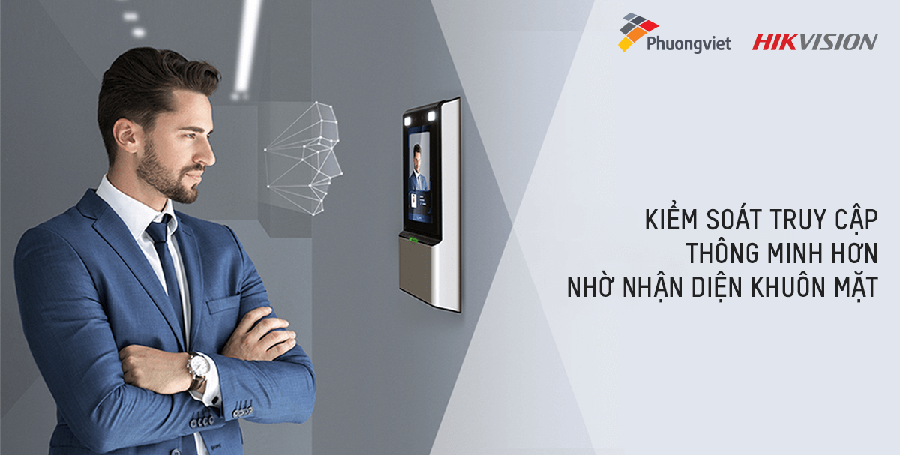
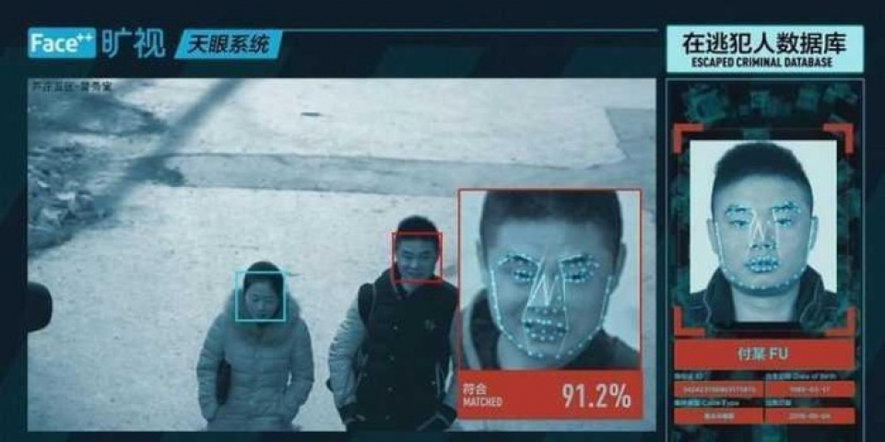
CHƯƠNG 1
GIỚI THIỆU ĐỀ TÀI
Phát hiện khuôn mặt trong camera

Slide 5
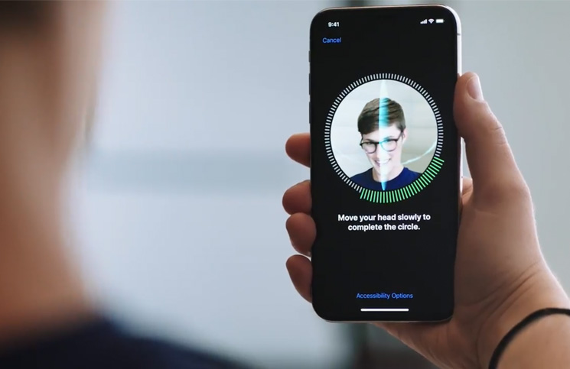
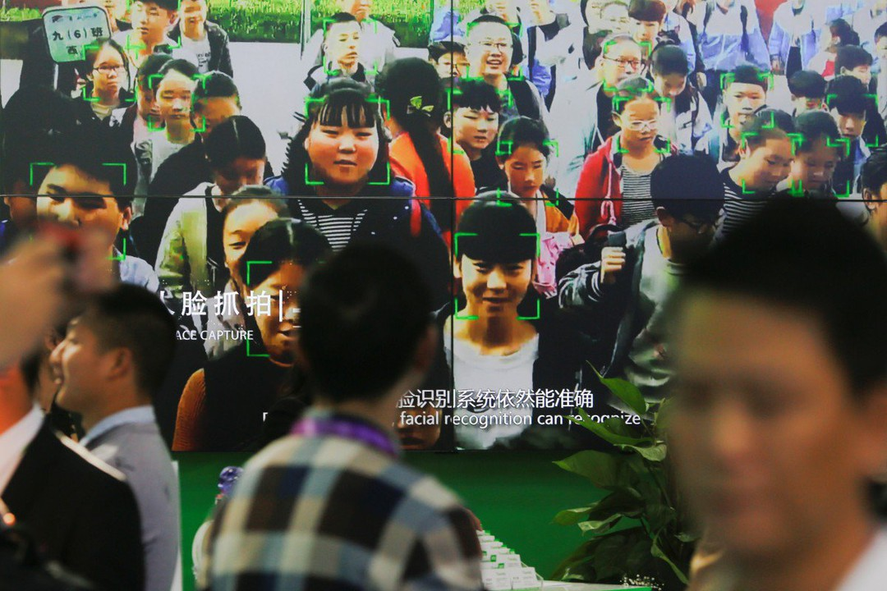

CHƯƠNG 1
GIỚI THIỆU ĐỀ TÀI
Hỗ trợ truy bắt tội phạm
Bảo mật điện thoại
Ứng dụng trong Facebook

Slide 6
Hỗ trợ truy bắt tội phạm
CHƯƠNG 1
GIỚI THIỆU ĐỀ TÀI
Ứng dụng trong Facebook
Bảo mật điện thoại

Slide 7
Hỗ trợ truy bắt tội phạm
CHƯƠNG 1
GIỚI THIỆU ĐỀ TÀI
Bảo mật điện thoại
Ứng dụng trong Facebook

Slide 8



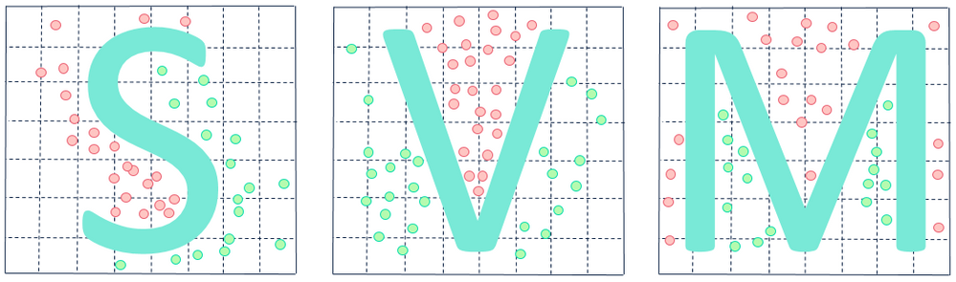

CHƯƠNG 1
GIỚI THIỆU ĐỀ TÀI
Phát hiện khuôn mặt trong camera
Theo vết khuôn mặt và đánh số trong camera

Slide 9
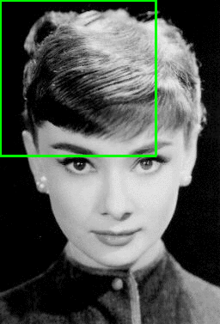
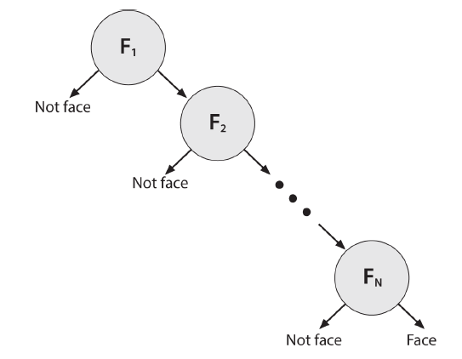
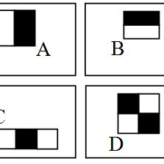
CHƯƠNG 1
GIỚI THIỆU ĐỀ TÀI
Các công nghệ đã tìm hiểu qua
Haar Cascade

Slide 10
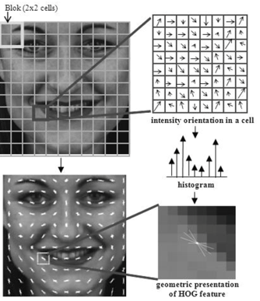

CHƯƠNG 1
GIỚI THIỆU ĐỀ TÀI
Các công nghệ đã tìm hiểu qua
HOG

Slide 11
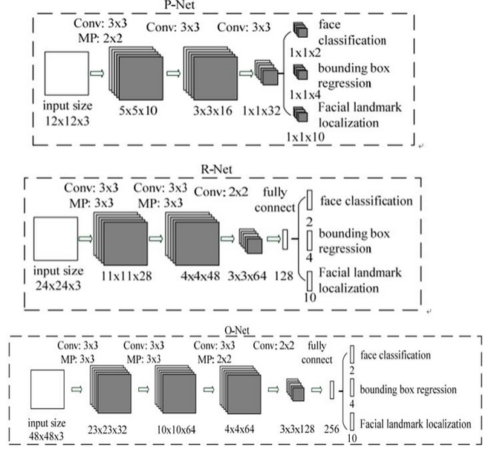
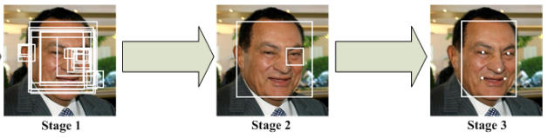
CHƯƠNG 1
GIỚI THIỆU ĐỀ TÀI
Các công nghệ đã tìm hiểu qua
MTCNN

Slide 12
MỤC LỤC
CHƯƠNG 1
CHƯƠNG 2
CHƯƠNG 3
GIỚI THIỆU ĐỀ TÀI
NỘI DUNG THIẾT KẾ HỆ THỐNG
KẾT LUẬN

Slide 13
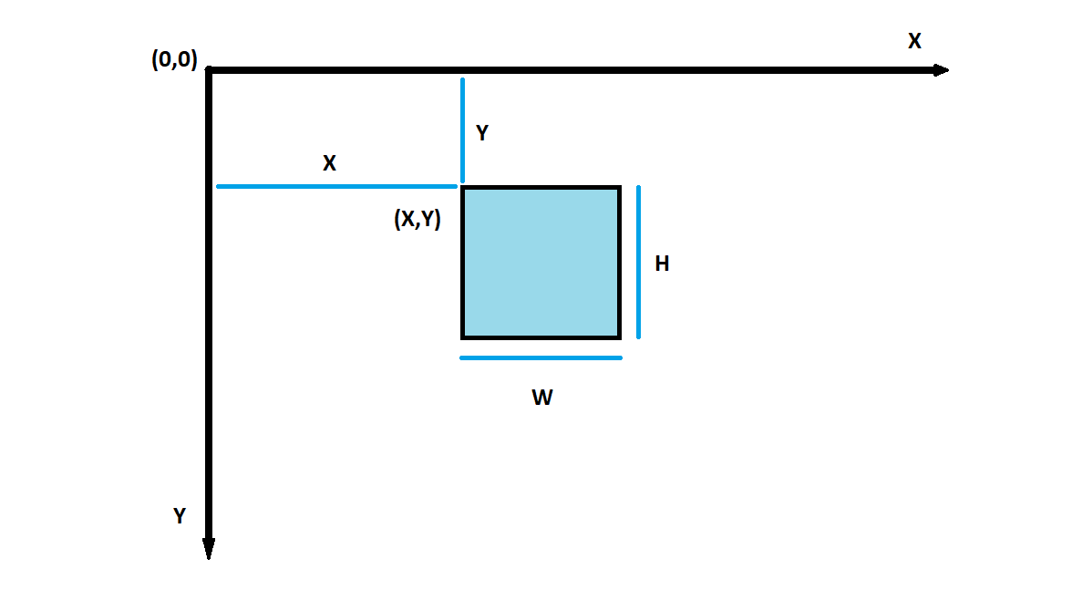
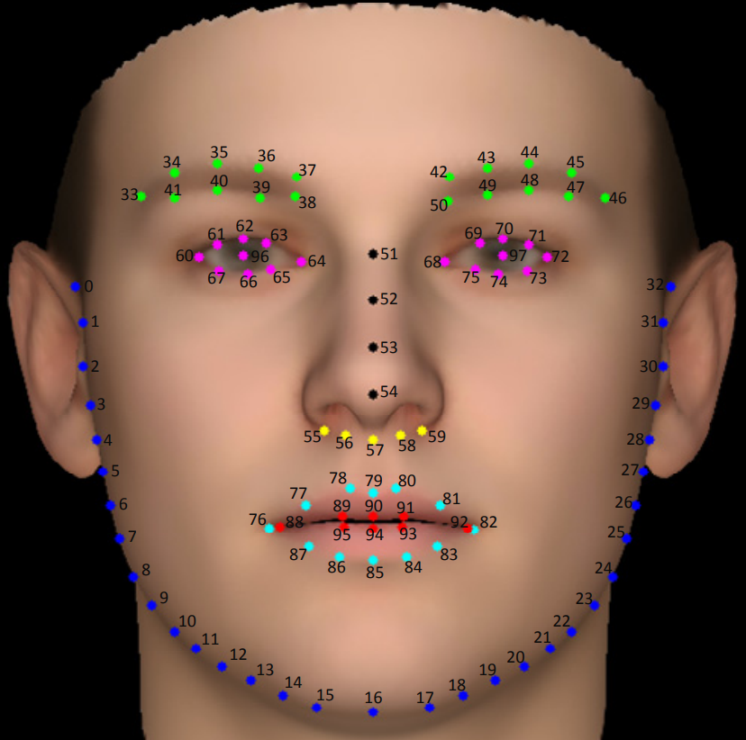
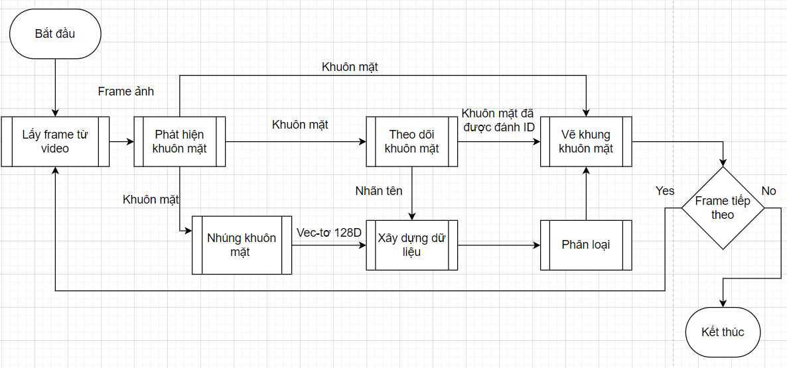
CHƯƠNG 2
NỘI DUNG THIẾT KẾ HỆ THỐNG
FLOW CHART HỆ THỐNG

Slide 14
CHƯƠNG 2
NỘI DUNG THIẾT KẾ HỆ THỐNG
FLOW CHART HỆ THỐNG

Slide 15
CHƯƠNG 2
NỘI DUNG THIẾT KẾ HỆ THỐNG
FLOW CHART HỆ THỐNG

Slide 16
CHƯƠNG 2
NỘI DUNG THIẾT KẾ HỆ THỐNG
FLOW CHART HỆ THỐNG

Slide 17
CHƯƠNG 2
NỘI DUNG THIẾT KẾ HỆ THỐNG
FLOW CHART HỆ THỐNG

Slide 18
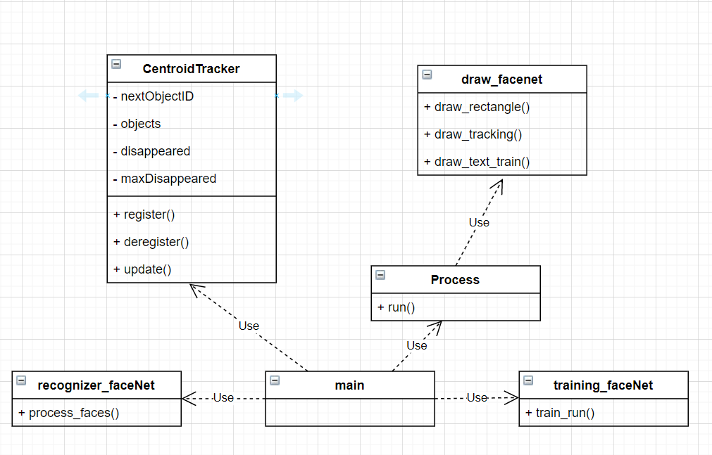
CHƯƠNG 2
NỘI DUNG THIẾT KẾ HỆ THỐNG
CLASS DIAGRAM HỆ THỐNG

Slide 19


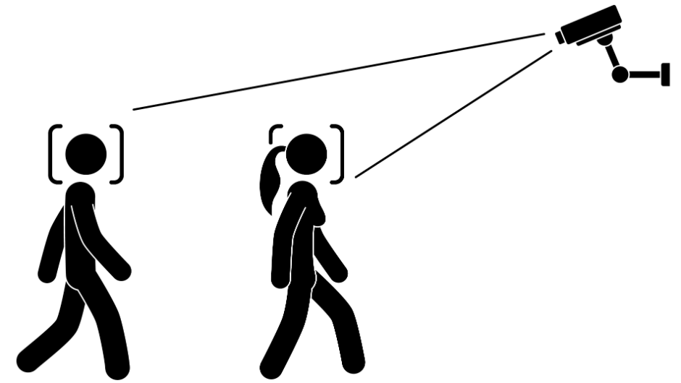

CHƯƠNG 2
NỘI DUNG THIẾT KẾ HỆ THỐNG
→ Save video
Trích frame ←

Slide 20
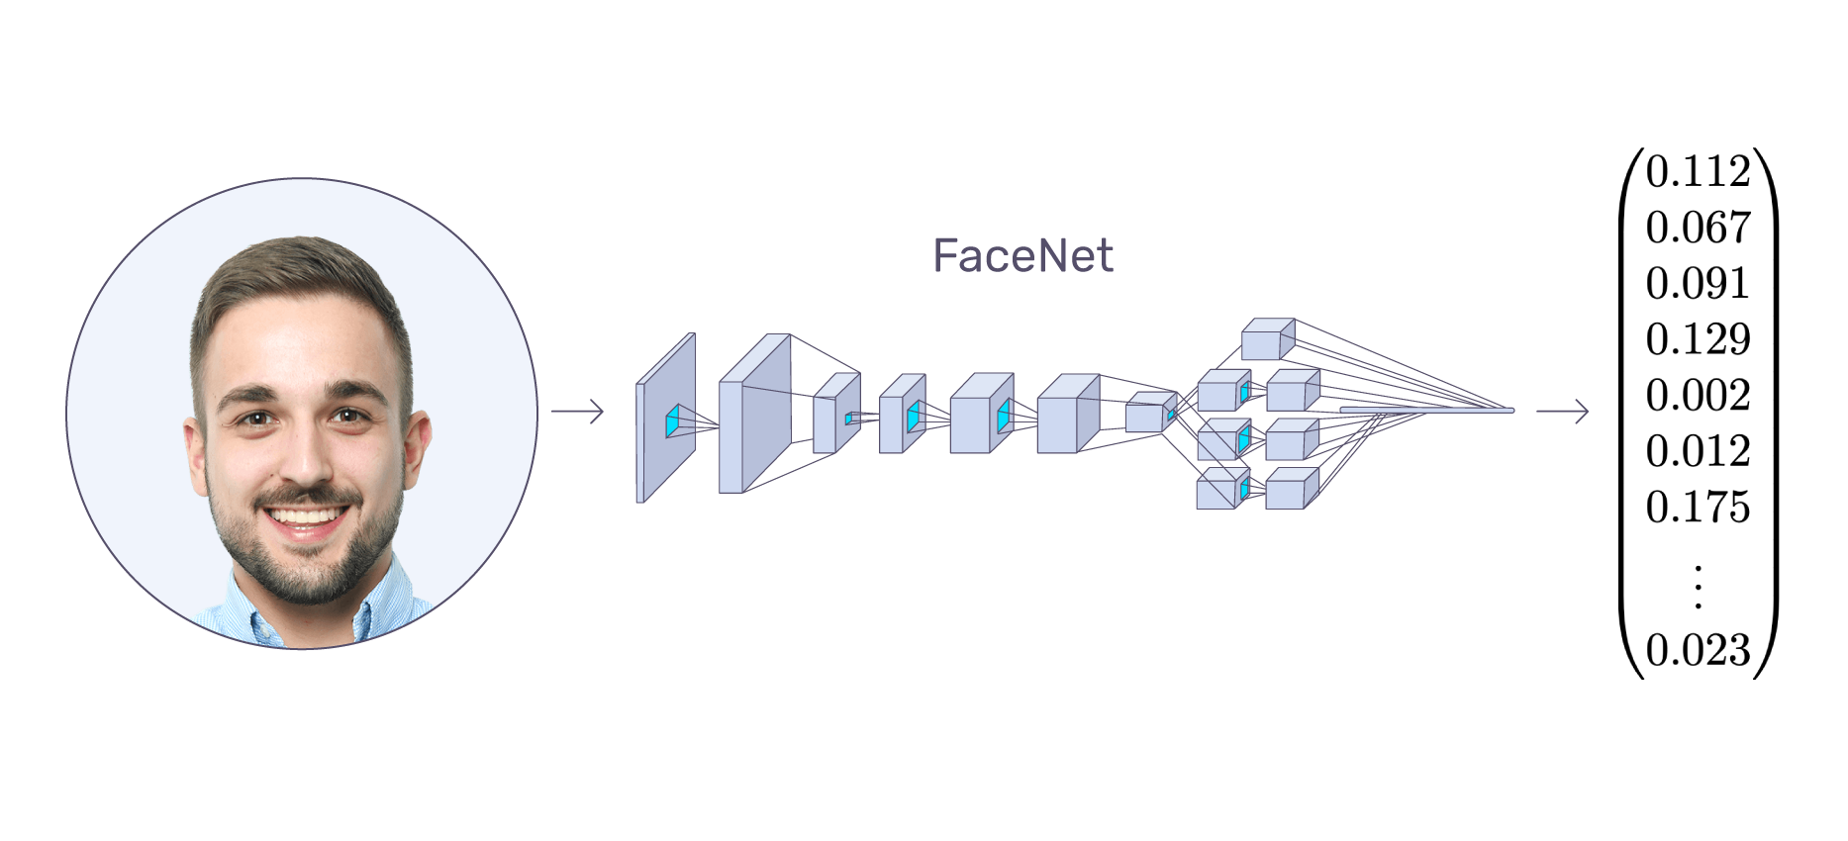

CHƯƠNG 2
NỘI DUNG THIẾT KẾ HỆ THỐNG
Tracking ID 1
Tracking ID 2
Extract face from frame
embedding vector face

Slide 21

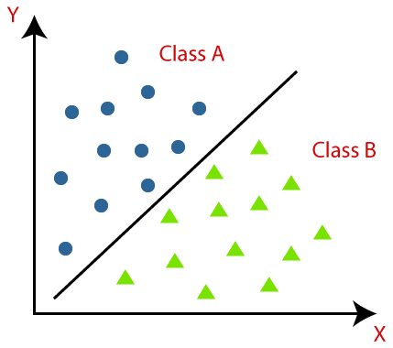

CHƯƠNG 2
NỘI DUNG THIẾT KẾ HỆ THỐNG
→ lấy nhãn
1
2
1
2

Slide 22
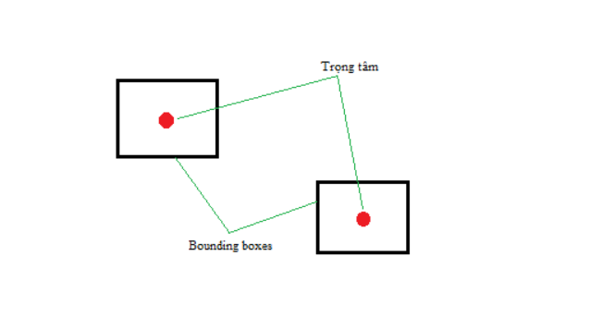
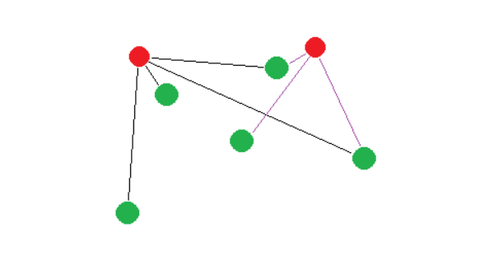
CHƯƠNG 2
NỘI DUNG THIẾT KẾ HỆ THỐNG
Thuật toán Centroid Track
2
1

Slide 23
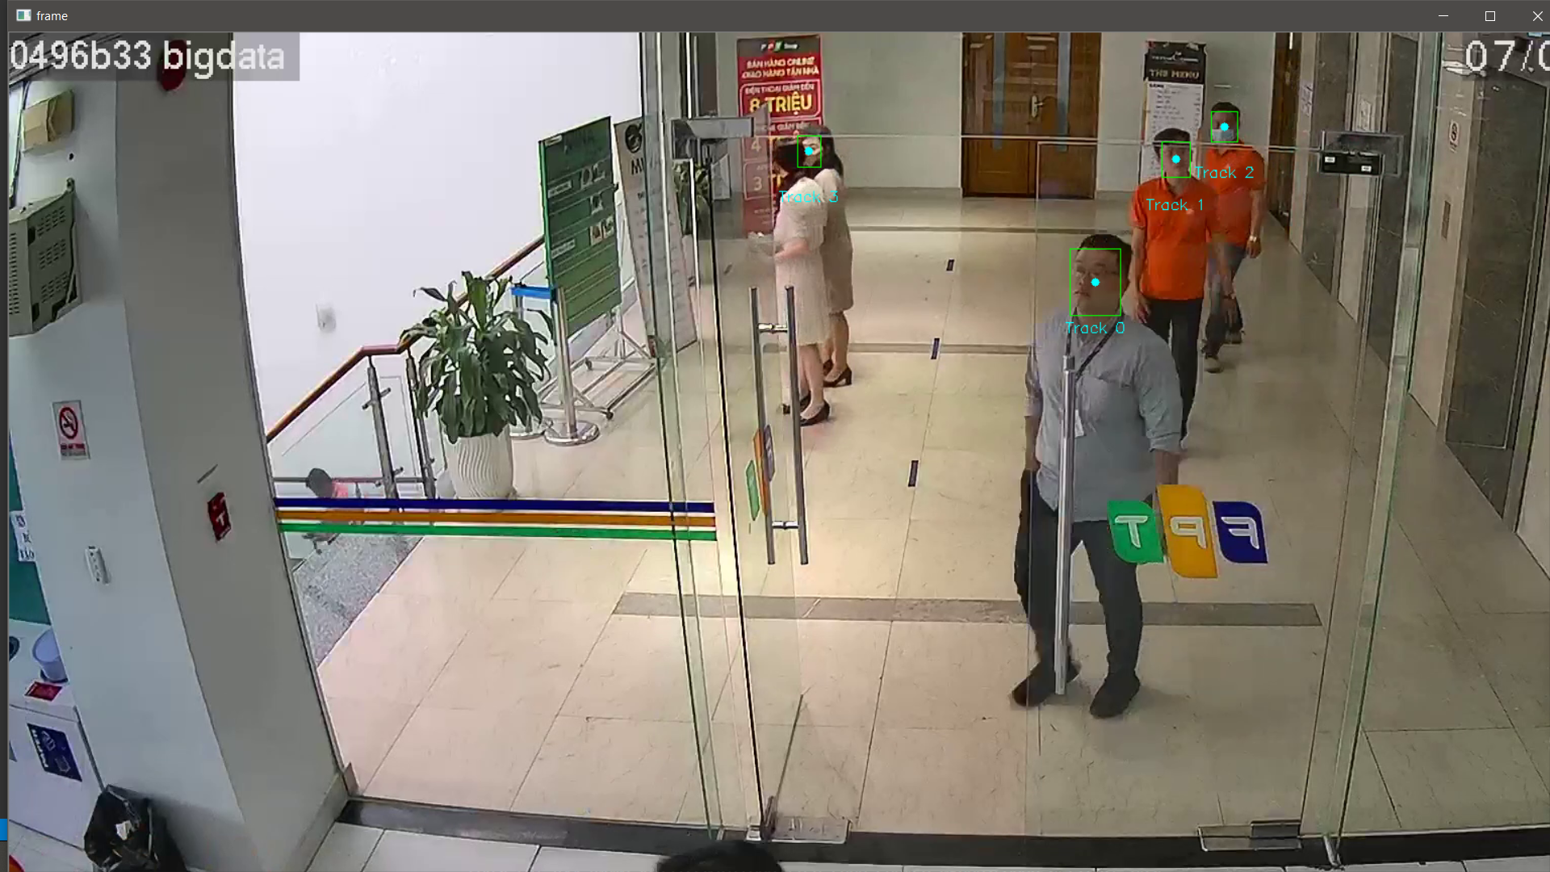
CHƯƠNG 2
NỘI DUNG THIẾT KẾ HỆ THỐNG
Kết quả thực tế

Slide 24
MỤC LỤC
CHƯƠNG 1
CHƯƠNG 2
CHƯƠNG 3
GIỚI THIỆU ĐỀ TÀI
NỘI DUNG THIẾT KẾ HỆ THỐNG
KẾT LUẬN

Slide 25

CHƯƠNG 3
KẾT LUẬN
TỔNG KẾT

Slide 26

CHƯƠNG 3
KẾT LUẬN
HẠN CHẾ

Slide 27

CHƯƠNG 3
KẾT LUẬN
HƯỚNG PHÁT TRIỂN

Slide 28


DEMO CHƯƠNG TRÌNH

Slide 29
